Slide 1
Programación
Clase 01
Introducción
(conceptos básicos)
U1

Slide 2

¿Qué es un programa?
Clase 01: Introducción
Dentro de la computación e informática, un programa es un conjunto de tareas o pasos que realizan una acción específica dentro de un dispositivo electrónico.
Programa también se podría traducir como Software

Slide 3
¿Qué necesitamos para crear un programa?
Clase 01: Introducción
Un Lenguaje de Programación
Un editor
1
2
Un compilador y/o intérprete
Un dispositivo electrónico (en nuestro caso un computador)
3
4

Slide 4
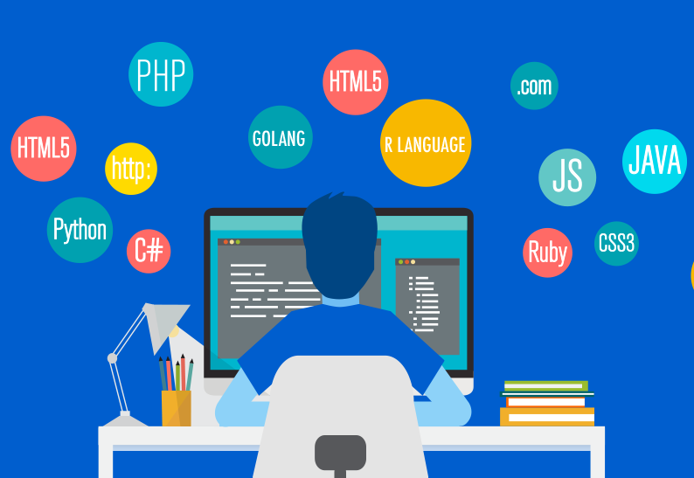
Lenguaje de Programación (LP)
Clase 01: Introducción
Un LP es “lenguaje” que los programadores utilizan para desarrollar software o conjunto de instrucciones que serán ejecutadas por el computador.
Existen LP de “alto nivel” y lenguajes de “bajo nivel”.
En el curso veremos Python el cuál es un LP de alto nivel.

Slide 5
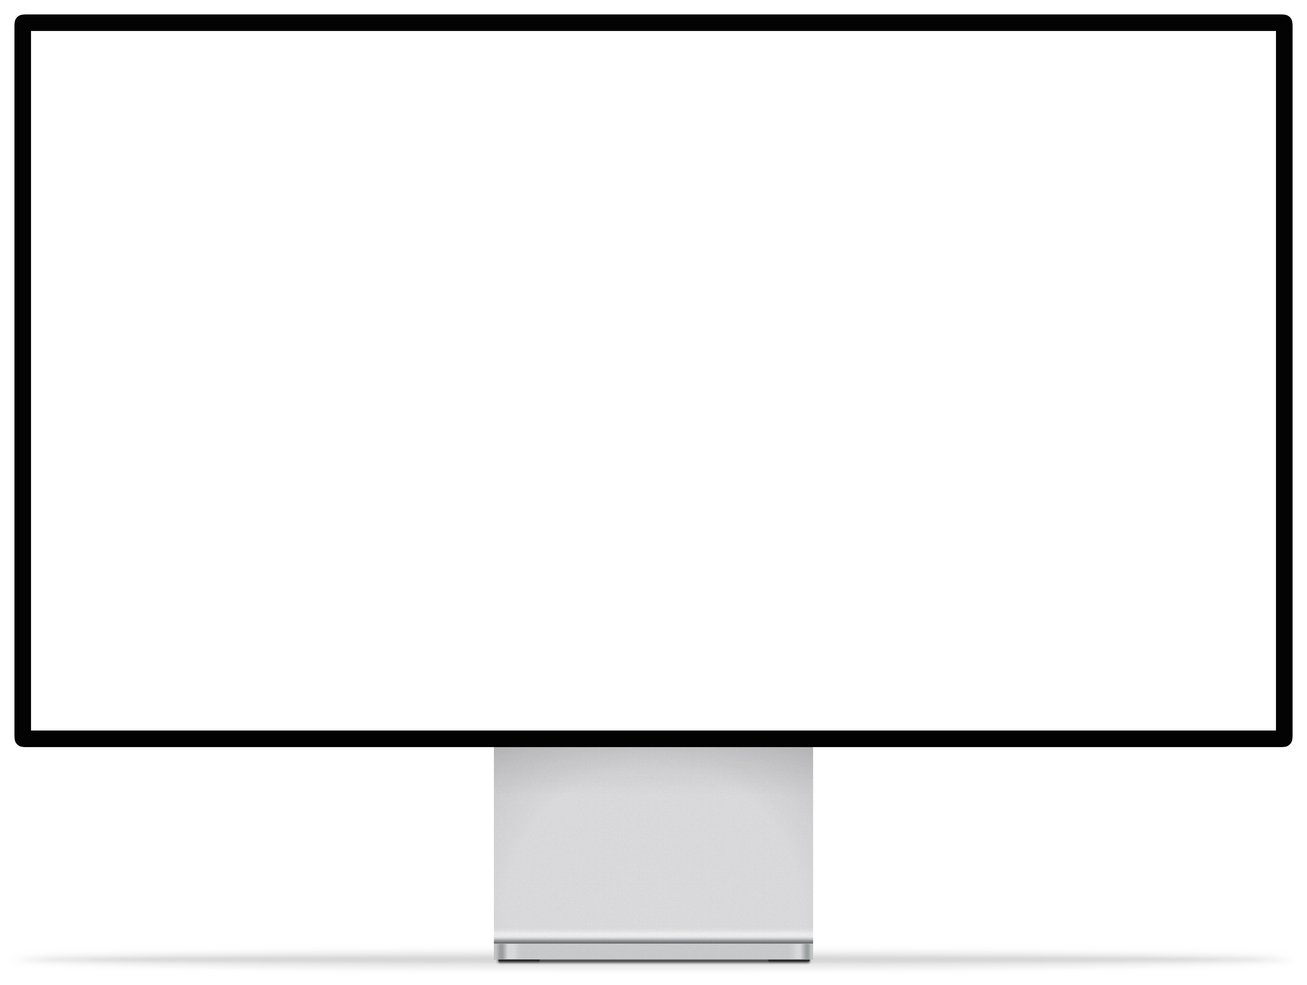
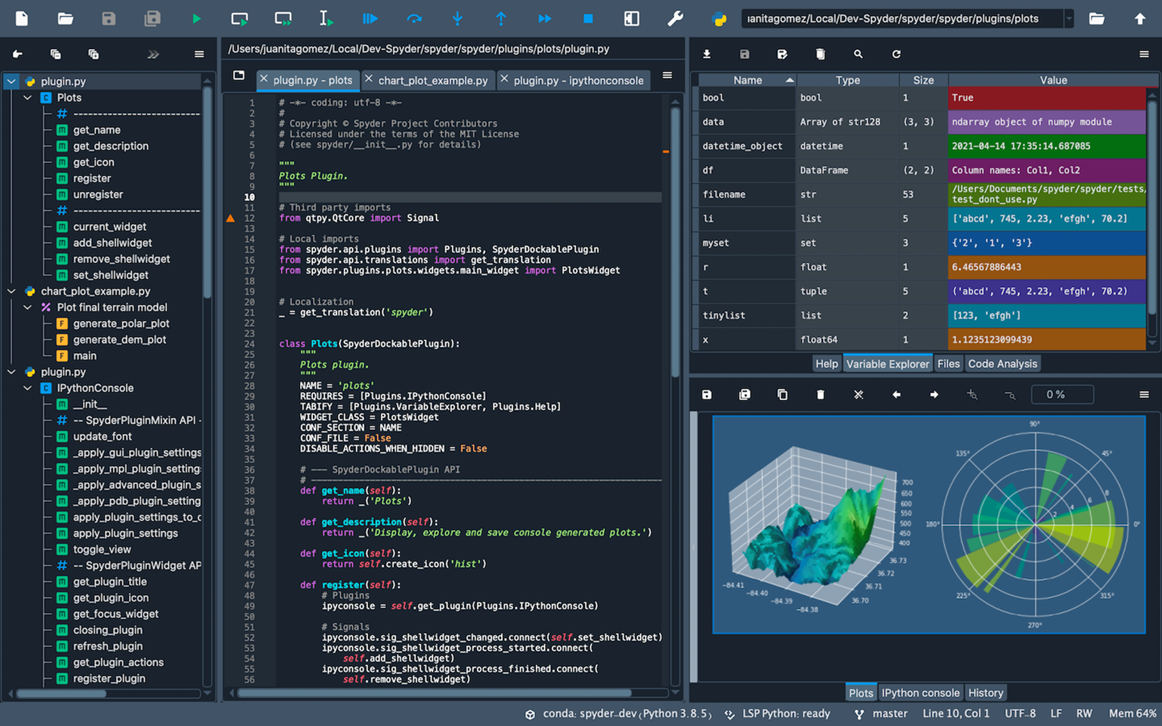
Editor
Clase 01: Introducción
Un editor, también conocido como editor de código fuente, es un programa que nos permitirá crear y editar el código fuente de nuestros programas.
En el editor debemos escribir el código fuente en el LP que estemos trabajando.

Slide 6
¿A qué llamamos código fuente?
Clase 01: Introducción
El código fuente no es más que el conjunto de instrucciones (código) que forma parte de nuestro programa.
También se conoce como “source code” en inglés.

Slide 7
Compilador e intérprete
Clase 01: Introducción
Hasta el momento sabemos que, para crear un programa, necesitamos un lenguaje de programación y un editor. Pero eso no es suficiente, necesitamos un compilador y/o intérprete que traduzca nuestro código fuente a lenguaje de máquina.

Slide 8
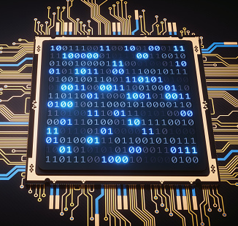
¿Traducir código?
Clase 01: Introducción
El computador trabaja únicamente con los números 0 y 1 los cuales forman parte del bit, que es la unidad mínima de procesamiento de información dentro de un computador.
¡EL COMPUTADOR SOLO CONOCE EL 0 Y EL 1 NADA MÁS!

Slide 9
Traducir un código fuente
Clase 01: Introducción
Código fuente
Compilador / intérprete
Código objeto / máquina
Mensajes de errores

Slide 10
Diferencia entre compilador e intérprete
Clase 01: Introducción
Compilador: traduce todas las instrucciones del código fuente a lenguaje de máquina para ser ejecutadas por el computador.
Intérprete: traduce línea por línea las instrucciones del código fuente al mismo tiempo que éstas van siendo ejecutadas por el computador.
El compilador traduce TODAS las instrucciones y luego estas se ejecutan.
El intérprete traduce UNA A UNA las líneas del programa al mismo tiempo que éstas se van ejecutando.

Slide 11

Un ejemplo de la vida real: Compilador
Clase 01: Introducción
Supongamos que necesitamos traducir un libro del español al inglés. Para ello, nuestro traductor de idiomas recibiría nuestro libro en español y nos estragaría la versión final en inglés.
PITÓN
PYTHON
El traductor de idioma funcionó como un compilador ya que tradujo TODO el libro y luego nos lo entregó.

Slide 12
Un ejemplo de la vida real: Intérprete
Clase 01: Introducción
Привіт
Supongamos que estamos entrevistando a una persona de Ucrania. Para ello necesitamos una persona que vaya traduciendo en tiempo real lo que la persona de Ucrania dice.
Hola
як справи?
¿Qué tal?
En este caso, el intérprete va traduciendo lo que dice la persona al español a medida que éste va hablando, es decir, no espera a que la persona de Ucrania termine de hablar, sino que traduce frase a frase lo que esta dice.

Slide 13
¿Qué es un LP de alto nivel?
Clase 01: Introducción
Un LP de alto nivel es un lenguaje que es adecuado para los humanos, fácil de entender y utilizar.
Este código suma dos números y luego despliega el resultado.
¿Te pareció muy complicado entender este código fuente?
numero_1 = 10
numero_2 = 20
suma = numero_1 + numero_2
print(suma)
Python es un lenguaje de programación de alto nivel.

Slide 14
¿Por qué usar Python?
Es considerado incluso un LP de MUY ALTO nivel
Un programa escrito en Python suele ser mucho más corto versus otro LP
Python ofrece un entorno en el cual es muy fácil realizar pruebas (testing)
El entorno de ejecución de Python detecta muchos de los errores de programación
Posee estructuras de datos que se pueden manipular de manera sencilla
Es un lenguaje multiparadigma, es decir, puede ser utilizado en el ámbito científico, tecnológico, entre otros

Slide 15
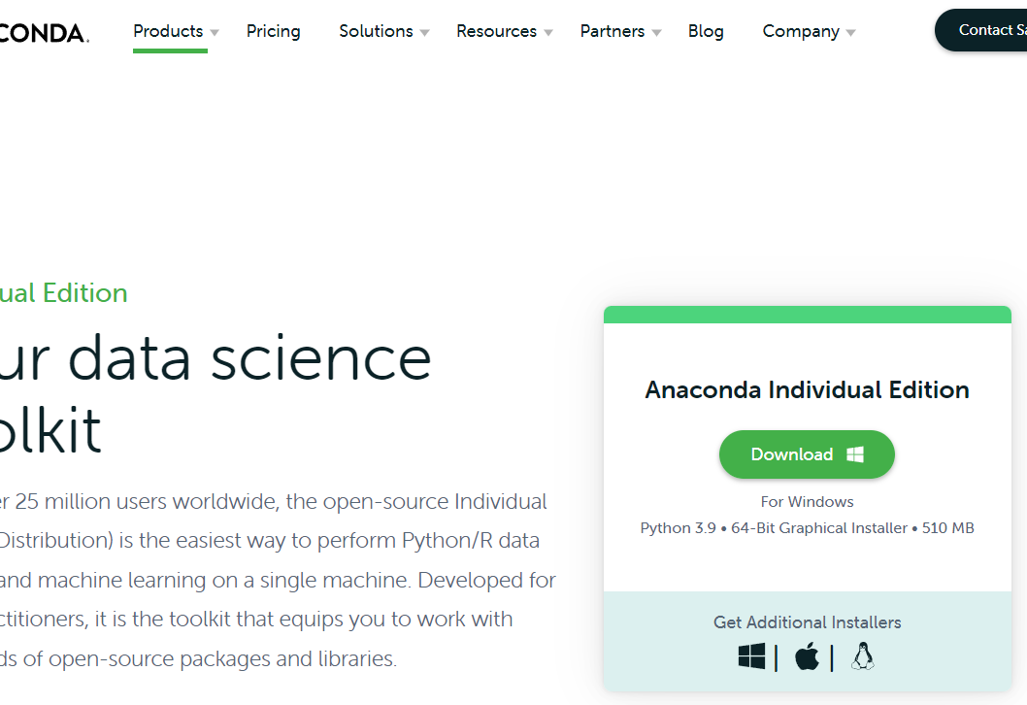

Prerrequisito
Clase 01: Introducción
Tener instalado Anaconda con Python 3.7 o superior. Si no lo tienes, lo puedes descargar desde…
https://www.anaconda.com/products/individual
Para comenzar a programar busca el icono de Spyder en tu computador.

Slide 16
Programación
Clase 01
Elementos básicos de la programación
U2

Slide 17
Tipos de datos
Clase 01: Elementos básicos de la programación
Existen diferentes tipos de datos que te ayudarán a resolver una infinidad de problemas. Los básicos son:
Numéricos
Números enteros (int)
Números de punto flotante (float)
Booleanos (bool)
Textos (str)

Slide 18
Enteros (INT)
Clase 01: Elementos básicos de la programación
Punto Flotante (FLOAT)
Los número enteros pertenecen al conjunto del mismo nombre (ℤ)
- 1, 0 , 5
Los número de punto flotante pertenecen al conjunto de los reales (ℝ)
2.3, π , -4.5
En nuestro país utilizamos la coma (,) como separador decimal, pero en Python se utiliza el punto (.). Fíjate bien a la hora de programar.
EN PALABRAS SIMPLES, SI EL NÚMERO TIENE UNA PARTE DECIMAL, USAREMOS FLOAT, DE LO CONTRARIO USAREMOS UN INT.

Slide 19
Booleanos (BOOL)
Clase 01: Elementos básicos de la programación
Este tipo se utiliza para evaluar expresiones lógicas.
Solo puede tomar dos valores, True (verdadero) o False (falso).

Slide 20
Textos (STR)
Clase 01: Elementos básicos de la programación
Si necesitas escribir un mensaje, debes diferenciarlo del resto de texto en tu código fuente. Para hacerlo debes rodear tu mensaje entre comillas.
'comillas simples'
"comillas dobles"
A este tipo de dato se le conoce como String.
"Si escribimos algo que requiera usar apóstrofe, como en inglés, debemos usar comillas dobles. Por ejemplo: Adam's book."

Slide 21
Variables
Clase 01: Elementos básicos de la programación
Como ya vimos, existen varios tipos de datos. Ahora necesitamos una forma de almacenar esos datos para poder utilizarlos.
Imagina que las variables son pequeñas cajas donde puedes guardar cosas y que lo que guardaste no va a cambiar de estado hasta que tu mismo guardes algo distinto.
8
“Hola”
True

Slide 22
Variables
Clase 01: Elementos básicos de la programación
Pero ahora que ya tienes los datos guardados, necesitas saber como identificar cada caja. En Python el nombre de una variable no puede empezar ni con números ni con caracteres especiales. Sin embargo, pueden contenerlos. Por ejemplo:
1mimamamemima es un nombre inválido porque empieza con un numero.
mi mama me mima es inválido porque contiene espacios.
%_de_Asistencia es inválido.
porcentaje_asistencia es un nombre válido.
PORCENTAJE_ASISTENCIA es válido.
mi_mama_me_mima también es válido.

Slide 23

Asignación de Variables
Clase 01: Elementos básicos de la programación
Para asignar un valor a una variable usamos el operador “=“ de la siguiente manera:
nombre_variable = valor
De esta manera lo que esta al lado DERECHO del signo “=“ se guardará en la variable del lado IZQUIERDO.
edad = 20
area = 10.29
saludo = 'Hola'

Slide 24
Operadores
Clase 01: Elementos básicos de la programación
Hay diferentes operaciones que podemos hacer al programar, como la suma y la resta, las potencias, entre otras. Para cada una existe un símbolo (operador) que te ayudará a hacerlas.

Slide 25
Operadores
Clase 01: Elementos básicos de la programación
Operadores Aritméticos | Month 5 | Ejemplo | Resultado
Suma | + | 2 + 2 | 4
Resta | - | 6 – 4 | 2
Multiplicación | * | 3 * 6 | 18
Exponente | ** | 3 ** 2 | 9
División | / | 10 / 4 | 2.5
División entera | // | 10 // 3 | 3
Modulo, resto o residuo | % | 10 % 3 | 1

Slide 26
Operadores
Clase 01: Elementos básicos de la programación
*Si no recuerdas como se obtienen estos resultados, puedes revisar las tablas de verdad de conjunción, disyunción y negación.
Los operadores lógicos entregan como resultado un valor de tipo booleano, es decir, verdadero o falso.
Operadores Lógicos | Ejemplo | Resultado
and | True and False | False
or | True or False | True
not | Not True | False

Slide 27
Operadores
Clase 01: Elementos básicos de la programación
Los operadores relacionales se utilizan para comparar dos valores. El resultado de la operación también es booleano, retornando verdadero o falso según sea el caso.

Slide 28
Operadores
Clase 01: Elementos básicos de la programación
Operadores Relacionales | Month 5 | Ejemplo | Resultado
Igual a | == | 5 == 4 | False
Distinto a | != | 6 != 4 | True
Menor que | < | 3 < 6 | True
Mayor que | > | 1 > 2 | False
Menor o igual | <= | 6 <= 6 | True
Mayor o igual | >= | 7 >= 8 | False

Slide 29
a == 5
Clase 01: Elementos básicos de la programación
Cuidado con la Sintaxis
No confundas la sintaxis de asignación con el operador relacional de igualdad.
a = 5
!
En el primer caso el programa se preguntará si el valor guardado en a es igual a 5.
En el segundo caso se guardará el valor 5 en la variable a.

Slide 30
Y Ahora… ¿Cómo Veo el Resultado?
Clase 01: Elementos básicos de la programación
Si ya sabes como asignar números y textos a variables, y sabes realizar operaciones entre ellos, te preguntaras ¿cómo puedo desplegar el resultado por pantalla?
Para eso existe la función print.
print('Hola Mundo')
Se escribe como se muestra arriba y solo necesita que ingreses dentro de los paréntesis la información que quieras desplegar. Puede ser texto, como en el ejemplo, valores numéricos, variables u operaciones.

Slide 31
print()
Clase 01: Elementos básicos de la programación
a = 5
b = "Estoy imprimiendo"
c = "algo"
d = ' un '
print(a)
print(3 + a)
print(10)
print(b + c)
print(b, c)
print(b + d + str(a))
5
8
10
Estoy imprimiendoalgo
Estoy imprimiendo algo
Estoy imprimiendo un 5
Si te fijas bien, aquí se están sumando b y c, pero estos son textos (strings). A esto se le llama concatenación.
Pero el resultado se ve algo mal. Esto es debido a que la concatenación no agrega un espacio entre los dos textos.

Slide 32
print()
Clase 01: Elementos básicos de la programación
a = 5
b = "Estoy imprimiendo"
c = "algo"
d = ' un '
print(a)
print(3 + a)
print(10)
print(b + c)
print(b, c)
print(b + d + str(a))
5
8
10
Estoy imprimiendoalgo
Estoy imprimiendo algo
Estoy imprimiendo un 5
Para arreglarlo podemos usar esta sintaxis.
Usando la coma, se agregará un espacio automáticamente entre los textos.

Slide 33
print()
Clase 01: Elementos básicos de la programación
a = 5
b = "Estoy imprimiendo"
c = "algo"
d = ' un '
print(a)
print(3 + a)
print(10)
print(b + c)
print(b, c)
print(b + d + str(a))
5
8
10
Estoy imprimiendoalgo
Estoy imprimiendo algo
Estoy imprimiendo un 5
Por ultimo, para concatenar un texto con un valor numérico usaremos la función str( ) y dentro de los paréntesis ingresaremos la variable o valor numérico.

Slide 34
Condicionales
Clase 01: Elementos básicos de la programación
“Si mañana me levanto temprano, iré de paseo y me compraré un helado”.
En nuestra vida cotidiana muchas veces ponemos condiciones a nuestras acciones.
En programación el caso no es distinto y muchas veces necesitamos hacer algo solo si un conjunto de condiciones se cumple. Para ello utilizaremos el comando if.
03
02
01

Slide 35
if
Clase 01: Elementos básicos de la programación
La estructura es la siguiente
1 if expresion_logica:
2 tarea que quiero realizar
3 segunda tarea
4 otra tarea
BLOQUE
INDENTACIÓN
Fíjate en el espacio que hay en la segunda, tercera y cuarta línea. A esto se le llama indentación o sangrado y sirve para delimitar un bloque de código. En este caso, lo que esté dentro de ese bloque se ejecutará si se cumple la condición o expresión lógica.

Slide 36

Ejemplo
Clase 01: Elementos básicos de la programación
Si quieres cruzar la calle, debes esperar a la luz verde del semáforo.
Lo podríamos interpretar de la siguiente manera:
peaton = 'esperando'
semaforo = 'verde'
if semaforo == 'verde':
peaton = 'cruzar'
print(peaton)
Si la condición es verdadera (True) se ejecutará el bloque de código del if.
El resultado del print será cruzar

Slide 37

Ejemplo
Clase 01: Elementos básicos de la programación
Si quieres cruzar la calle, debes esperar a la luz verde del semáforo.
Lo podríamos interpretar de la siguiente manera:
peaton = 'esperando'
semaforo = 'rojo'
if semaforo == 'verde':
peaton = 'cruzar'
print(peaton)
Aquí la condición no se cumple (False), por lo tanto, el bloque de código no se ejecuta.
El resultado del print será esperando

Slide 38
else
Clase 01: Elementos básicos de la programación
A veces necesitas realizar otra acción si no se cumple la condición. Para eso ocupamos el else.
Tiene la siguiente estructura:
1 if expresion_logica:
2 tarea si es verdadero
3 else:
4 tarea si es falso

Slide 39
if
Clase 01: Elementos básicos de la programación
Esta es la forma simple de escribir condicionales
¿Puedes rutear este código y decir qué se imprime por pantalla?
x = 10
if x > 5:
print("es mayor!")
if x < 15:
print("es menor!")
if x > 9 and x < 11:
print("aquí!")
if x > 50 or x < 20:
print("acá!")

Slide 40
if-else
Clase 01: Elementos básicos de la programación
x = 10
if x > 15:
print("es mayor!")
else:
print("no es mayor!")
if x > 9 and x < 11:
print("aquí!")
else:
print("no aquí!")
if x > 50 or x < 20:
print("acá!")
else:
print("no acá!")
Y en caso de que la condición no se cumpla
¿Puedes rutear este código y decir qué se imprime por pantalla?

Slide 41
if anidados
Clase 01: Elementos básicos de la programación
if x == 1:
print("es uno")
else:
if x == 2:
print("es dos")
else:
if x == 3:
print("es tres")
else:
print("es otro")
También podemos escribir condicionales dentro de condicionales.
Si x es 1, ¿qué se escribe?
¿Y si x es 3?
¿Y si es 100?
Fíjate en la indentación de cada if, eso te indicará a que condición pertenece cada instrucción.

Slide 42
if anidados
Clase 01: Elementos básicos de la programación
Lo anterior se puede escribir de una forma mas fácil de leer, con el comando elif, que básicamente es la contracción de las palabras else e if. Entonces si lo anterior no se cumple (else) se prueba con lo siguiente (if).
if x == 1:
print("es uno")
else:
if x == 2:
print("es dos")
else:
if x == 3:
print("es tres")
else:
print("es otro")
x = 1
if x == 1:
print("es uno")
elif x == 2:
print("es dos")
elif x == 3:
print("es tres")
else:
print("es otro")

Slide 43
Lectura de datos por teclado
Clase 01: Elementos básicos de la programación
Recuerda que una variable es un espacio de memoria que puede almacenar un dato específico. El lugar en donde se guarda esa variable es la memoria RAM (la memoria de lectura y escritura)
Hasta ahora, siempre que le asignábamos un valor a una variable, el valor estaba escrito directamente en el código.
Pero escribir programas de esa forma no es muy útil: es mejor escribir programas que puedan interactuar con el usuario, y hacer cálculos basándonos en esos valores.

Slide 44
Lectura de datos por teclado
Clase 01: Elementos básicos de la programación
Ingrese un nombre: juan
Ingrese un número: 25
Ingrese una nota: 6.5
Para ello usamos la función input() cuyo propósito es entregarle un mensaje al usuario para que ingrese un dato.
nombre = input('Ingrese un nombre: ')
De esta forma el valor que el usuario ingrese por teclado se guardará en la variable nombre.
Al usar input() los valores que entrega son siempre textos o strings, así que es necesario agregar una de las dos funciones de abajo para guardar un valor numérico.
numero = int(input('Ingrese un número: '))
nota = float(input('Ingrese una nota: '))

Slide 45
Lectura de datos por teclado
Clase 01: Elementos básicos de la programación
numero = int(input('Ingrese un número: '))
La función int() transformará ese texto que ingreso el usuario en un entero o int.
nota = float(input('Ingrese una nota: '))
Lo mismo pasa con los float, en caso de que necesites usar valores decimales.
Luego si intentas imprimir cada variable, encontraras el valor ingresado por teclado.

